Slide 1
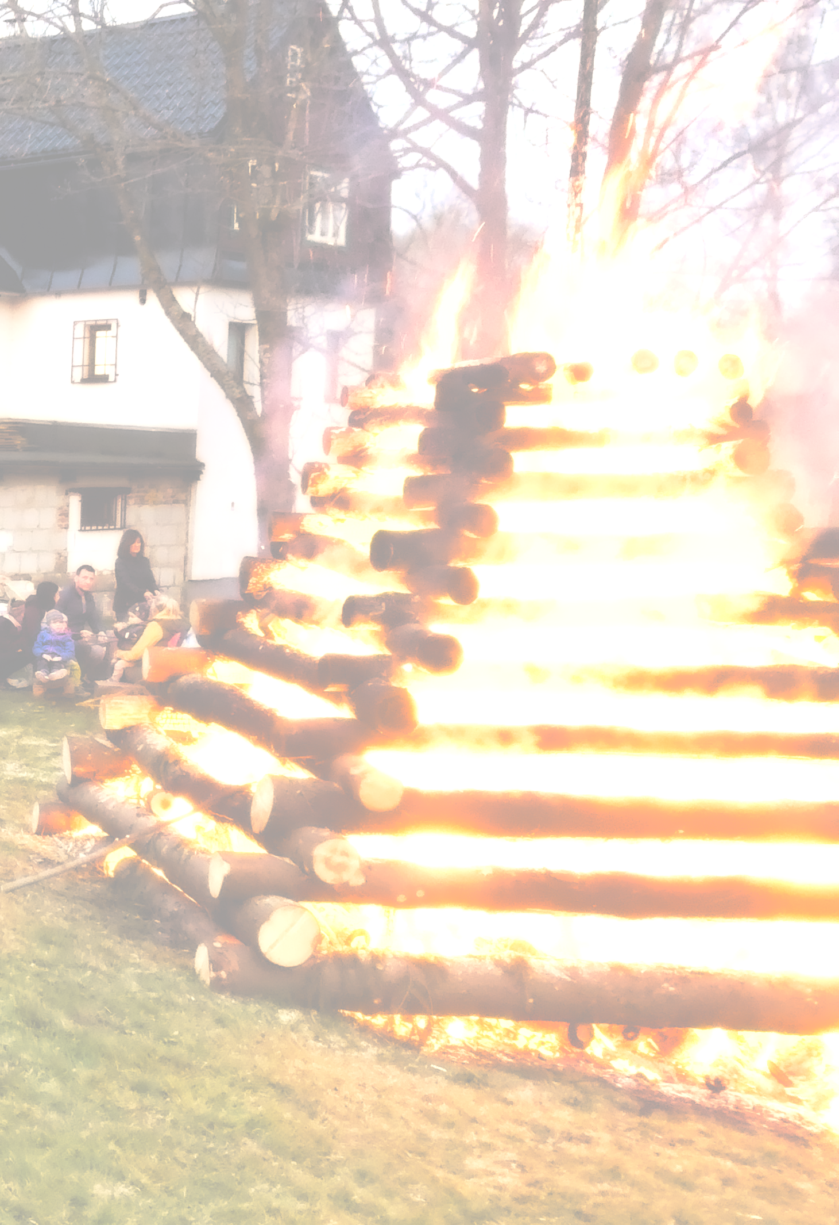
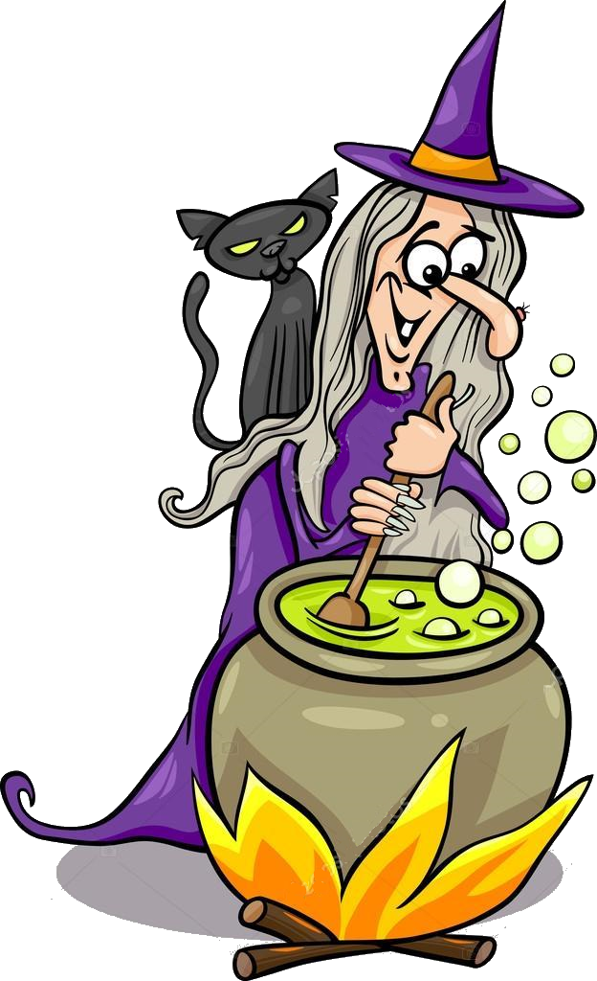
spolek Bedřichováci Vás srdečně zve na
Čáry 2024
ÚTERÝ 30.4.2024
Stará Brusírna
| 19:00 | Sraz u Obecního úřadu
Oprašte masky, pláště a košťata, vezměte lampiony
a po 19 hodině vyrážíme
s čarodejnickým průvodem obcí
| 19:30 | Zapálení hranice
Děti se mohou těšit na špekáček a pitíčko zdarma.
Pro dospělé bude připravena
ďábelská kuchyně s čarodějnickými lektvary.
vezměte dobrou náladu
a přijďte pobejt
akce se koná s přispěním obce
více info na www.bedrichovaci.cz * spolek BEDŘICHOVÁCI, z.s.

